Slide 1
第８回プチ・ランゲージカフェ
～タイ語～
日時： 1月17日（木）18：00～19：00
場所：人文学部専門棟 1階学生ラウンジ
スピーカー：PuiFai Nichapornさん
タンデム学習体験もあるよ！
国際交流や外国語に興味がある人、
気楽にお越しください♪
ドリンク、お菓子もあります☆
※タンデム学習って何？
2人で協力しながら、お互いの言語を教えあう
学習法です。あなたの勉強したい外国語の母語話者を探しませんか？
連絡先：おいでやす
小田110032@m.mie-u.ac.jp
森本111363@m.mie-u.ac.jp

Slide 2
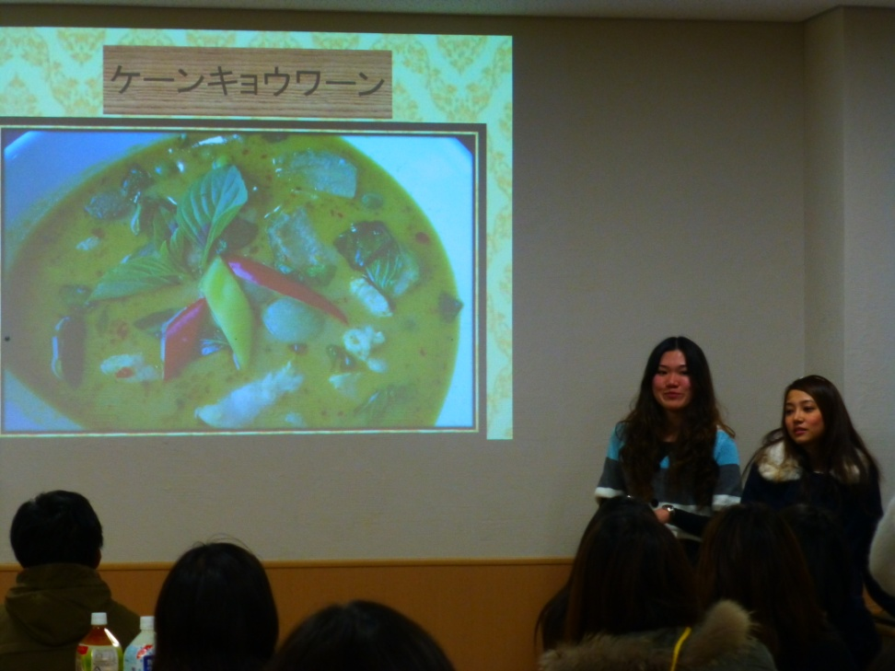
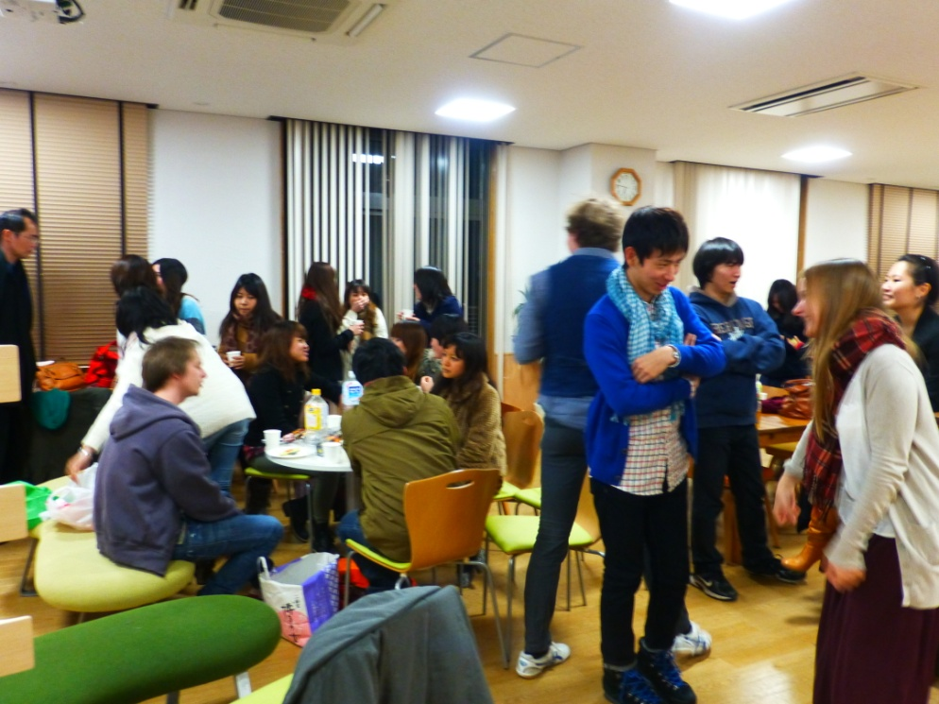
第8回プチ・ランゲージカフェ
～タイ語～が開催されました
タイの協定校、カセサート大学、タマサート大学からの留学生がトークを担当しました。
交流会には、他学部からの留学生も参加して、大いに盛り上がりました。

Slide 3
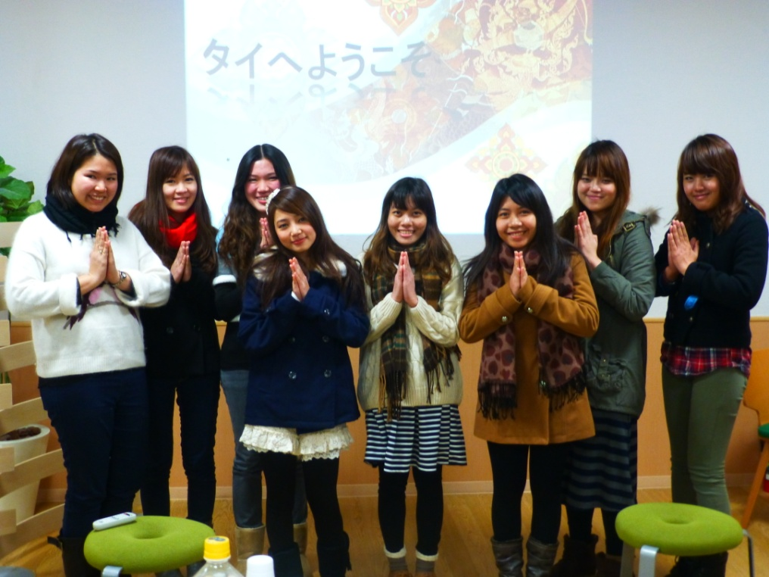
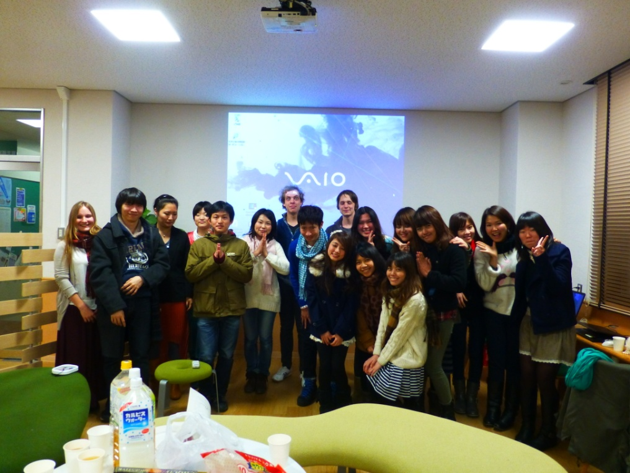
今年度は、タイの協定校から8人の元気で明るい留学生（全員が女子！）が人文学部で学んでいます。最後にみんなで決めのポーズ。

